Slide 1
有限单元法
FEM—finite element methode

Slide 2
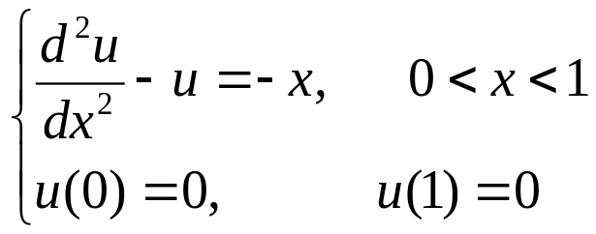


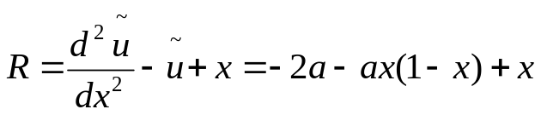

有限元法是将系统网格节点统一编号，对不规则系统和边界任意形状的系统非常适用。有限元法广泛应用于流体力学、结构力学等系统。有限元法在早期是以变分原理为基础发展起来的，所以广泛地应用于与泛函的极值问题相关的拉普拉斯方程和泊松方程所描述的各类物理场中。自从1969年以来，有些学者在流体力学中应用加权余数法中的Galerkin法或最小二乘法等同样获得了有限元方程，使有限元法克应用于任何微分方程所描述的各类物理场中，而不再要求这类物理场和泛函的极值问题。
微分方程求解的加权余量方法(weighted residual methods, WRM)
在采用数值方法求解方程的近似解时，可以用带有任意系数的一组线性无关函数来表示方程的近似解。将近似解代入方程后得到的近似解和真解的偏差称为余量。这时就变成确定系数，使余量最小——这就是加权余量法。是获得微分方程近似解的有效方法。
比如：
求解思路：
1. 选近似解。先假设一个包含未知系数的近似试探解，比如 ，这个解满足边界条件 ，a 是待定系数。
2. 求余量。将近似解代入方程得到余量（如果近似解时精确解，余量为零）
由于 不是精确解，余量R在求解的区域不可能为零。

Slide 3

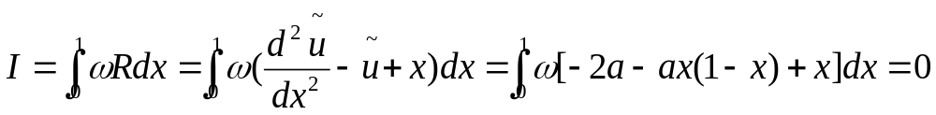

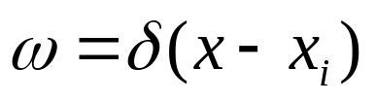



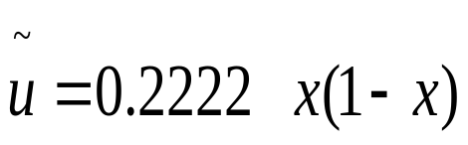
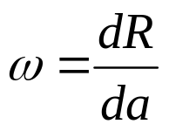
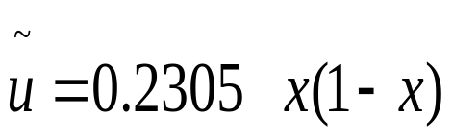
3. 选权函数。加权余量法的中心思想就是如何选择待定系数a，使得试探解 是精确解的最好近似。为此，通常选择一个权函数 使得问题的余量在求解区间的权平均为零，即
权重函数的选择方法：
（1） 配置法
选择狄拉克 函数为权函数
在求解区域内。比如 ， 代入可得 ，则近似解为
（2） 最小二乘法
选择权函数为对余量所含的待定系数的导数
得到

Slide 4
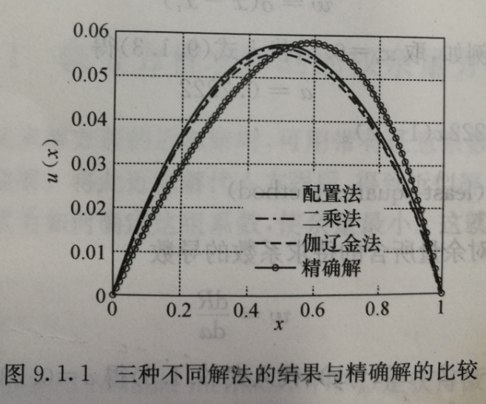
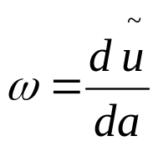
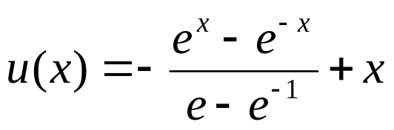
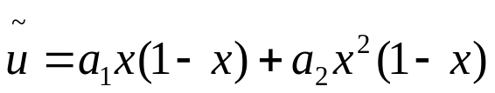
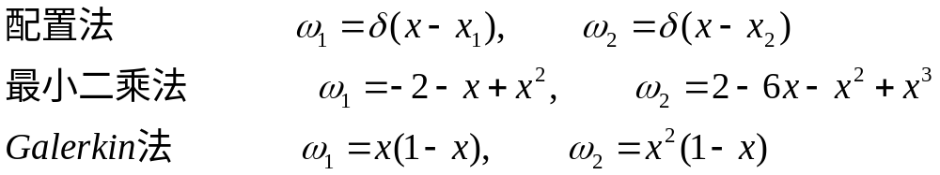
（3）Galerkin 方法
选择权函数对试探解所含待求系数的导数
得
精确解是
为了改善近似解，可选择含有多个待定系数的近似解。比如上面的
问题中假设近似解为
这样代入原微分方程得余量
含有两个待确定的系数，需要同样数量的权函数，这样

Slide 5
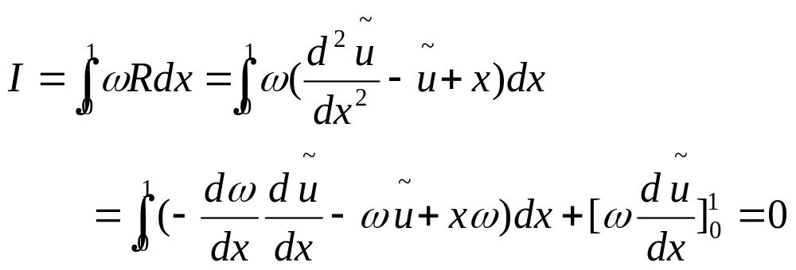
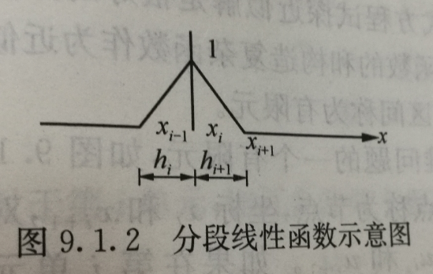
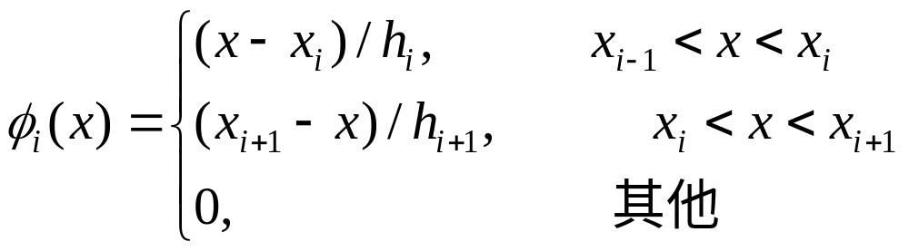
这种试探的近似解必须能够两次可微分，叫加权余量法的强形式。为了减少对试探解函数的要求，可以对上述积分采用分部积分
这样就不必求试探解的二阶可微，加加权余量法的弱形式。应用试探解 可得与强形式同样的解。
分段连续试探解
合适试探解的选择是很复杂的问题。当精确解在求解区间变化很大、求解区域非常复杂、求解区域的边界条件复杂等都会影响到试探解的选择。此时，通常选取试探函数为分段连续函数。
比如一维问题，假设下面定义的分段线性函数

Slide 6
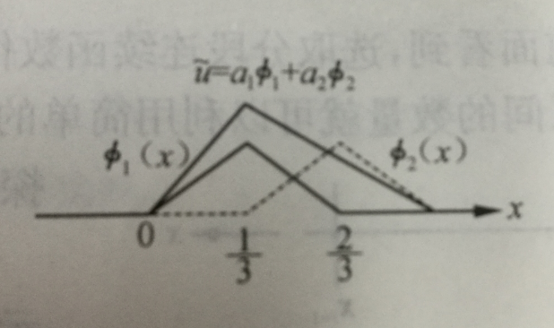
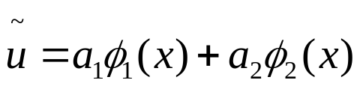
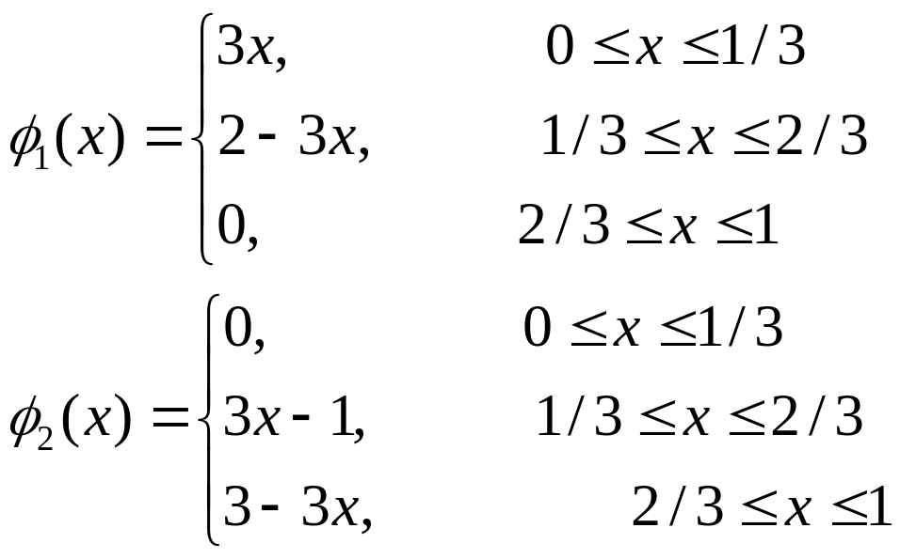
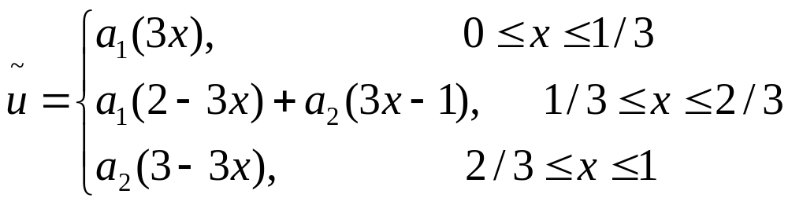
比如：
选取
为了提高精度，还可以取更多的子区间。现在是三个子区间，两个分段线性函数，构造的试探解为

Slide 7

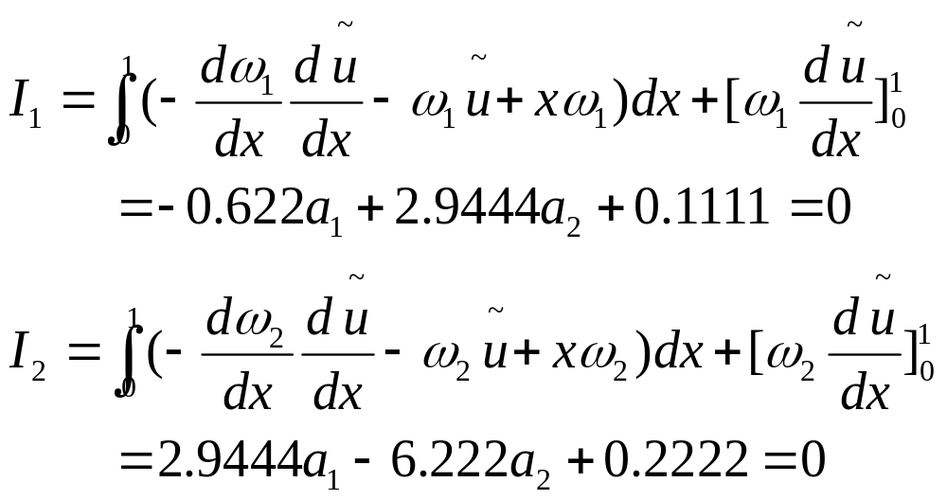
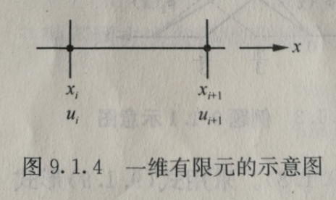



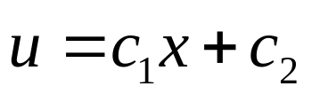
应用Galerkin法的导权重函数
平均的加权余量为
Galerkin有限元法
增加子区间的数量就可以利用简单的分段线性函数的和构造复杂函数作为近似的试探解，这些子区间称为有限元。
比如一维问题的一个有限元，其两个端点称为节点
坐标 ，对应的节点函数 如果在第i单
元 上取近似解为

Slide 8
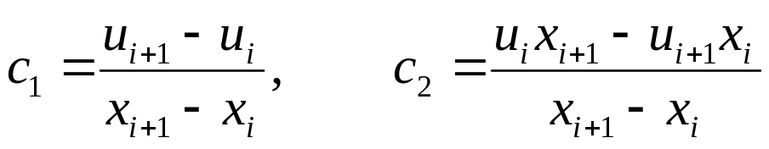
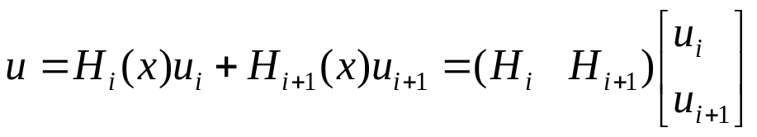

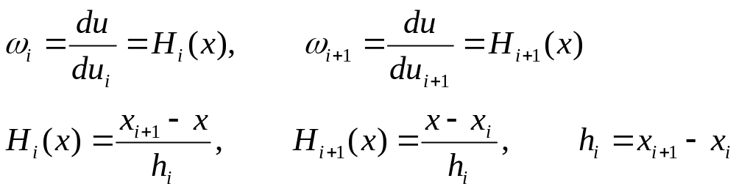
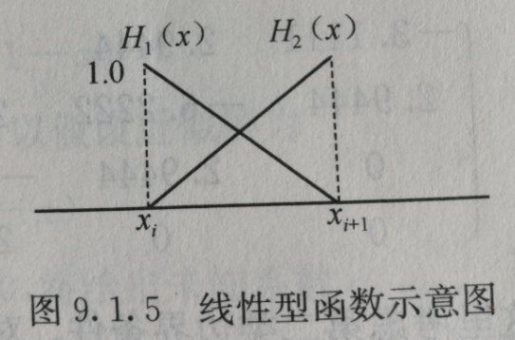

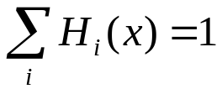
由关系 得到系数
代入 得第i单元 上近似解为
这时， 是待定系数，对Galerkin法，权函数为
这就是用节点值表示解。 为型函数。
并且型函数满足

Slide 9
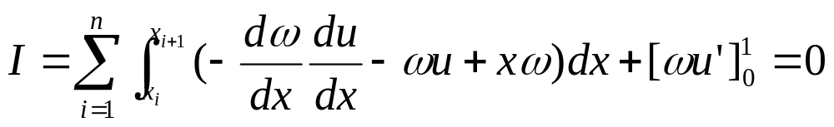
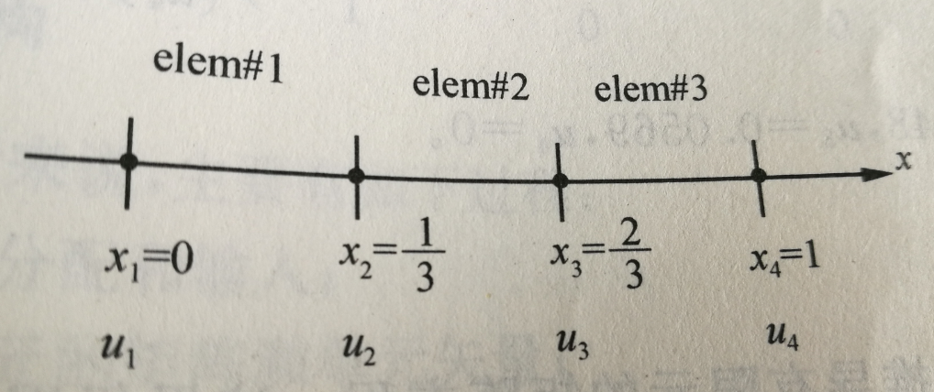
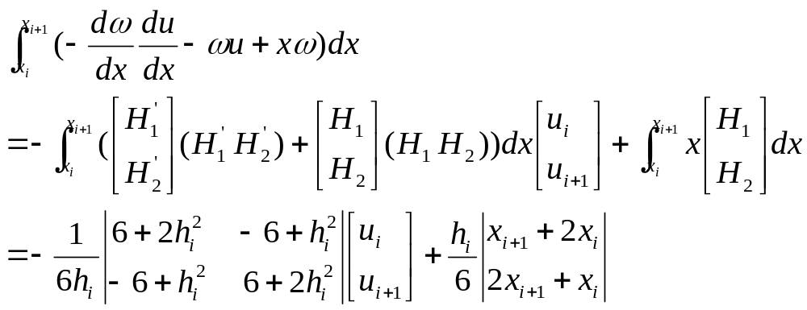
例题，使用线性有限元方法求解
对于n个有限元加权余量可以写为
如果n=3
对于第i单元，Galerkin法两个权函数

Slide 10
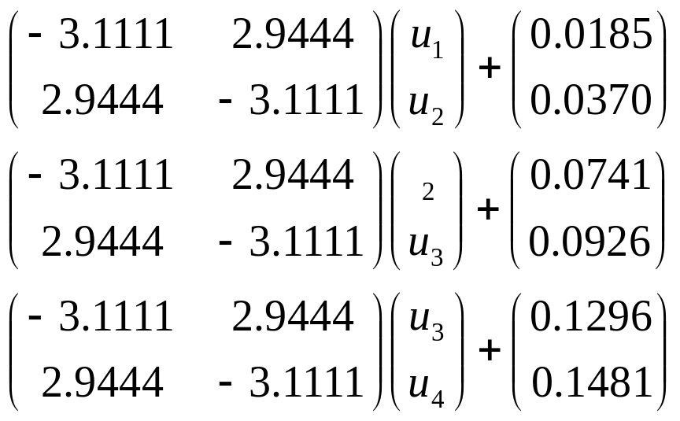
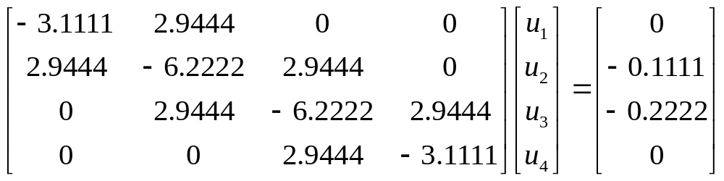
分别得到三个单元的矩阵方程为
三个单元加起来
解得

Slide 11
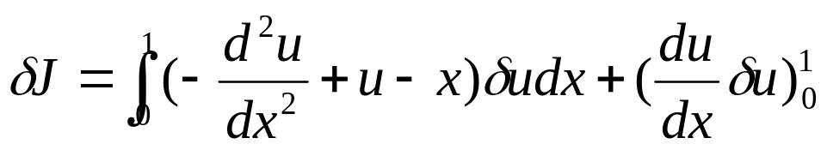
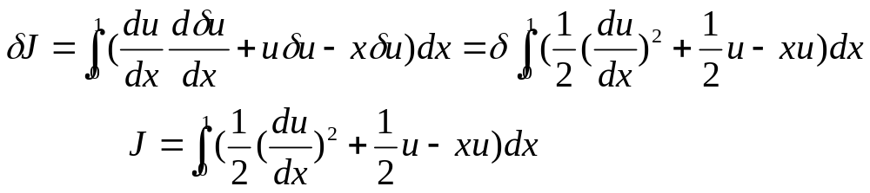

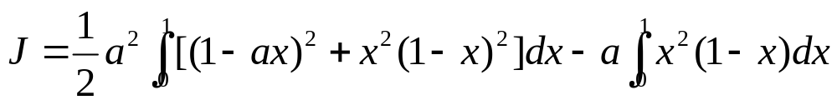
变分方法
变分方法也常用于推导有限元的矩阵方程。还是
其变分形式为
第一项是微分方程，第二项是Neumann边界条件。第一项通过分部积分，得到
即转变为求解泛函的极值问题。
比如用Rayleigh-Ritz方法求解上述问题就是将一个满足Dirichlet边界条件、包含未知系数的近似解代入该泛函中，然后求解泛函的极值确定未知系数。
假设近似解 ，代入得到

Slide 12

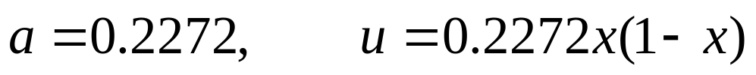


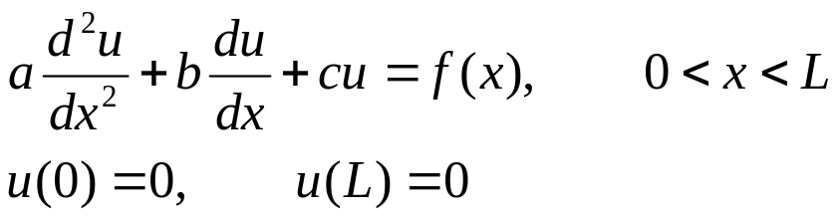
求泛函的极值问题就是其变分为零，即 ，得到
也可以假设近似解为
求 ，将未知系数求出。
编程结构：
1. 点阵数据的分配和输入；
2. 计算每个单元的矩阵和单元矢量；
3. 装配单元矩阵和矢量成为系统矩阵和矢量；
4. 将系统约束应用到系统矩阵和矢量；
5. 对于初级节点变量求解矩阵方程；
6. 计算二级变量；
7.输出结果。
问题：

Slide 13
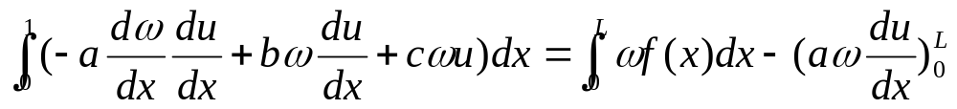

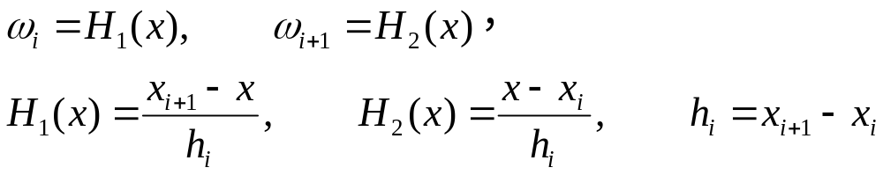

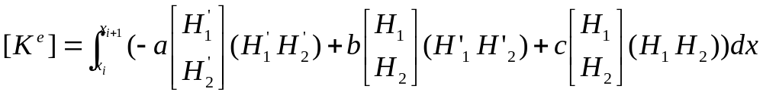
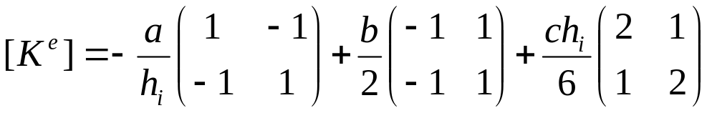
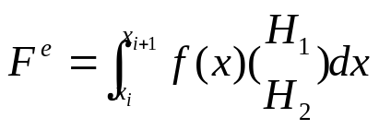
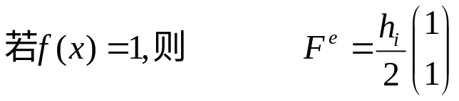
运用加权余量方程的弱形式为
采用线性函数——每个单元有两个型函数 。对于Galerkin法
第i单元的单元矩阵
第i单元矩阵为
由选择的型函数，计算积分
单元矢量

Slide 14
输入数据：
nel: 系统单元总数
nnel: 每个单元的节点数
ndof: 每个节点的自由度数
nnode: 系统的节点数
nodes(i,j): 表示第 i单元第j节点的编号
bcood(i:1): 表示第i节点的x坐标；bcood(i,2): 表示第i节点的y 坐标。
比如，一维的节点编号：nodes(i,1), nodes(i,2)=i+1, i=1,2,...,nel,对于边界条件的信息包括节点自由度、约束和外力，在本问题约束的节点信息有两个约束，分别是对节点1和节点nnode: bcdof(1)=1, bcdof(2)=nnode及约束值bcval(1)=0.0, bcval(2)=0.0。
计算程序
function demo_fem_1.m
clc; cleatr all; format long;
nel =15; %单元数
nnel =2; %每个单元的节点数
ndof =1; %每个节点的自由度
nnode = nel+1; % 系统总的节点数
sdof = nnode*ndof; %总系统自由度数
%输入节点坐标值
xa = 0; xb = 1.0; dx = (xb-xa)/nel;
gcoord (1: nnode) =xa:dx:xb;
%输入节点的编号
nodes(1:nel, 1)=1:nel; nodes(1:nel:2) =2:nel+1;

Slide 15
% 输入微分方程的系数a, b, c
acoef =1; bcoef =-3; ccoef =2;
% 输入边界条件
bcdof (1) =1; bcval (1) =0; % 表示第1个边界节点编号是1， 对应的值是0
bcdof (2) =nnode; bcval (2) =0; % 表示第2个边界节点编号是nnode， 对应的值是0
%初始化单元的矩阵和矢量
ff = zeros (sdof, 1) ; %ff是系统的矢量
kk = zeros (sdof, sdof); % kk是系统的矩阵
index = zeros (nnel*ndof, 1);
%计算单元矩阵和矢量及装配
for iel =1:nel; %对所有单元循环
nl = nodes(iel,1); nr =nodes(iel,2); %抽出第iel单元的两个节点
xl = gcoord(nl); xr= gcoord(xr); %抽出第iel单元的两个节点坐标
eleng = xr-xl; %第iel单元的长度
index = feeldof1 (iel, nnel, ndof);
k = feode21(acoef, bcoef, ccoef, eleng); %计算第iel单元的矩阵
f = fefl1(xl, xr); %计算第iel单元的矢量
[kk,ff] = feasmbl2( kk, ff, k, f, index); %装配单元矩阵和矢量
end
%应用边界条件
[kk,ff] = feaplyc2 (kk, ff, bcdof, bcval);

Slide 16
%解矩阵方程
fsol = kk╲ff;
% 解析解
c1= 0.5/exp(1); c2 = -0.5*(1+1/exp(1));
for i=1:nnode
x=gcoord(i);esol(i)=c1*exp(2*x)+c2*exp(x)+1/2;
end
% 输出精确解和有限元解
num = 1:1:sdof;
results = [num' fsol esol'];
plot（num,fsol, 'rs',num, esol, 'k-');
legend ('解析解','数值解'); titile('d^2u/dx^2-3du/dx+2u=1, u(0)=0, u(1)=0 有限元方法');
end
%应用约束到矩阵方程[kk]x=ff
function [kk, ff]= feaplyc2 (kk, ff, bcdof, bcval)
n= length(bcdof); sdo =size(kk);
for i= 1:n
c= bcdif(i);
for j=1:sdof
kk(c, j)=0;
end
kk(c,c) =1; ff(c)=bcval(i);
end
end

Slide 17
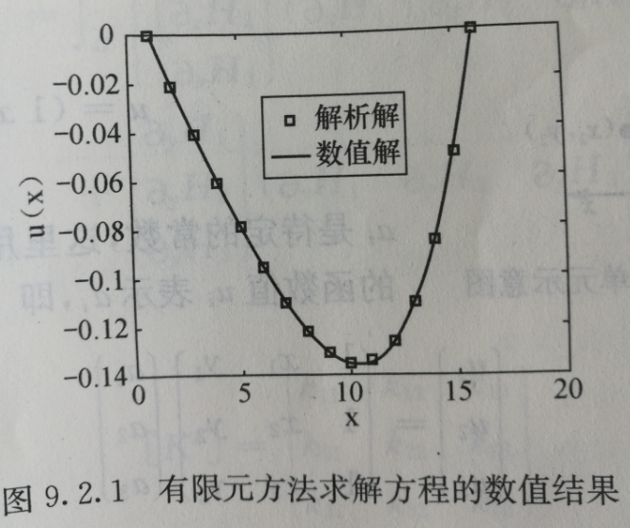
% 单元矩阵和矢量装配成系统矩阵和矢量
function [kk, ff]= feasmbl (kk, ff, k, f, index)
edof= length(index);
for i= 1:edof
ii=index(i); ff(ii)=ff(ii)+f(i);
for j=1:edof
jj = index(j); kk(ii, jj) = kk(ii, jj)+k(i,j);
end
end
end
%计算与每个单元相联系的系统的自由度
function [ index]= feeldof1 (iel, nnel, ndof)
edof =nnel*ndof;
start = (iel-1)*(nnel-1)*ndof;
for i= 1:edof
index(i)= start+i;
end
end
% 对应于f(x)=1的单元矢量
function [f] = fefll (xl, xr)
eleng =xr-xl;
f= [eleng/2; eleng/2];
end
% 单元矩阵
function [k] = feode21 (acoef, bcoef, ccoef, eleng)
a1 = -(acoef/eleng); a2 = bcoef/2; a3 =ccoef*eleng/6;
k = [a1-a2+2*a3 -a1+a2+a3;-a1-a2+a3 a1+a2+2*a3];
end

Slide 18
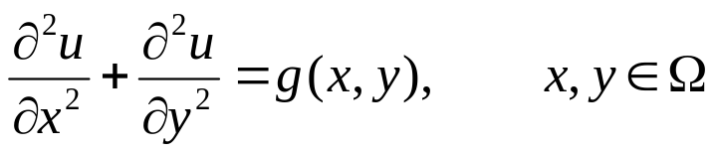
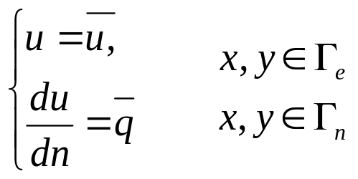

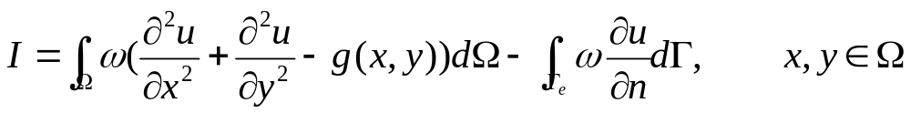
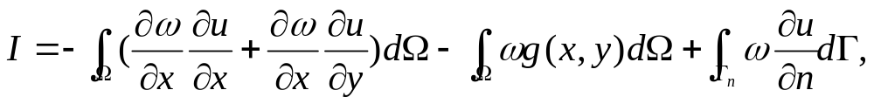
二维拉普拉斯方程和泊松方程的有限元法
以泊松方程为例
边界条件为
是边界已知的量和通量
其加权余量和边界条件为
其通过分部积分得弱形式

Slide 19
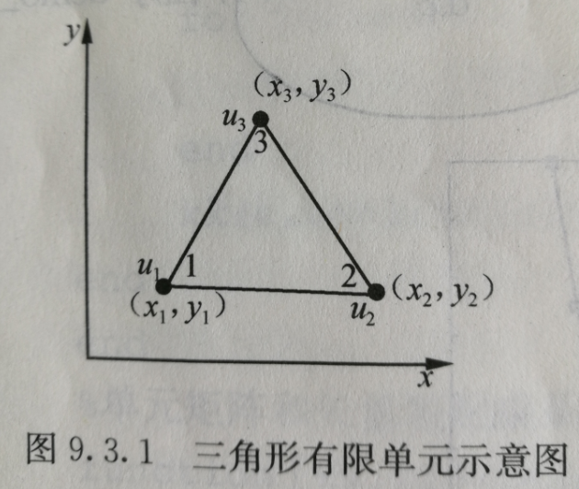

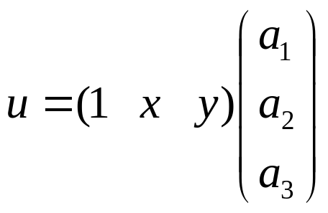




对于二维问题，通常选取三个节点的三角形有限单元，试探的近似解取为二维线性插值
或表示为
为待定系数， 这里用单元的三个节点未知的函数值 表示 ，即
解得
等于三角形的面积

Slide 20







如果单元节点逆时针编号，那么它的值是正的。得
称为线性三角单元型函数
对于Galerkin法，
对第e单元
单元矩阵

Slide 21


例题： 求解拉普拉斯方程
计算程序：
function demo_fem_3
clc; clear all; format long;
a =0.1;
xmin =0; xmax=20; ymin=0; ymax=10;
nx = 21; ny =41; %x,y方向的格点数
dx = (xmax-xmin)/(nx-1);dy =(ymax-ymin)/(ny-1);
ne1 = 2*(nx-1)*(ny-1); %总单元数
nnel =3; %每个单元的节点数
ndof =1; %每个节点的自由度数
nnode = nx*ny; %总节点数
sdof =nnode*ndof; %总自由度数
%计算节点的x,y坐标
gcoord=triangle_gcoord(xmin,xmax,ymin,ymax,nx,ny); %给出每个单元三个节点的编号
nodes=tri_nodes(nx,ny);

Slide 22
%给出边界点的编号和取值
ub=zeros(1:nx,1); %下边界
ul=zeros(1:ny-1,1); %左边界
x=dx:dx:xmax;
ut=100*sin(a*pi*x); %上边界
[bcdof, bcval]=bc_blt(nx,ny,ub,ul,ut);
ff=zeros(sdof,1); %初始化系统力矢量
kk=zeros(sdof,sdof); %初始化系统矩阵
index=zeros(nnel*ndof,1);
for iel =1:nel
nd(1) = nodes (iel,1);
nd(2) = nodes (iel,2);
nd(3) = nodes (iel,3);
x1=gcoord(nd(1),1);y1=gcoord(nd(1),2);
x2=gcoord(nd(2),1);y1=gcoord(nd(2),2);
x3=gcoord(nd(3),1);y1=gcoord(nd(3),2);
index = feeldof(nd, nnel,ndof);
k=felp2dt3(x1,y1,x2,y2,x3,y3); %计算单元矩阵
kk=feasmbll(kk,k,index); %装配系统矩阵
end
[kk, ff] = feaplyc2(kk,ff,bcdof, bcval); %应用边界条件
fsol = kk╲ff; %解矩阵方程
for i=1:nnode
x=gcoord(i,1);y=gcoord(i,2);
esol(i)= 100*sinh(0.21415926*y)*sin(0.31435926*x)...
/sinh(3.1415926);
end
num =1:1:sdof;
store = [num' fsol esol'];
fsol1=reshape(esol,nx,ny);
fsol2=reshape(fsol,nx,ny);
figure (1);
surf(fsol2);
end
function[kk]=feasmbll(kk,k,index)
edof = length(index);
for i=1:edof
ii = index(i);
for j= 1:edof
jj=index(j);
kk(ii,jj)=kk(ii,jj)+k(i,j);
end
end
end

Slide 23
function[index]=fealdof(nd, nnel, ndof)
edof = nnel*ndof;
k=0;
for i=1:nnel
start =(nd(i)-1)*ndof;
for j= 1:ndof
k=k+1;
index(k)=start+j;
end
end
end
function [k] = felp2dt3(x1,y1,x2,y2,x3,y3)
A=0.5*(x2*y3+x1*y2+x3*y1-x2*y1-x1*y3-x3*y2);
%三角形单元面积
k(1,1) = ((x3-x2)*(x3-x2)+(y2-y3)*(y2-y3))/(4*A);
k(1,2) = ((x3-x2)*(x1-x3)+(y2-y3)*(y3-y1))/(4*A);
k(1,3) = ((x3-x2)*(x2-x1)+(y2-y3)*(y1-y2))/(4*A);
k(2,1)=k(1,2);
k(2,2) = ((x1-x3)*(x1-x3)+(y3-y1)*(y3-y1))/(4*A);
k(2,3) = ((x1-x3)*(x2-x1)+(y3-y1)*(y1-y2))/(4*A);
k(3,1)=k(1,3);
k(3,2)=k(2,3);
k(3,3) = ((x2-x1)*(x2-x1)+(y1-y2)*(y1-y2))/(4*A);
end
function[kk,ff]=feaplyc2(kk,ff,bcdof,bcval)
%kk为应用约束之前的系数矩阵
%ff为应用约束之前的系统矢量
n=length(bcdof);
sdof=size(kk);
for i=1:n
c=bcdof(i);
for j=1:sdof
kk(c,j)=0;
end
kk(c,c)=1;
ff(c)=bcval(i);
end
end

Slide 24

function gcoord=triangle_gcoord(xmin,xmax,ymin,ymax,nx,ny)
dx = (xmax-xmin)/(nx-1);
dy = (ymax-ymin)/(ny-1);
gcoord = zeros (nx*ny,2);
for j =1:ny
for i =1:nx
gcoord((j-1)*nx+i,1)= xmin+(i-1)*dx; %节点(j-1)*nx+i的x坐标
gcoord((j-1)*nx+i,2)= ymin+(j-1)*dy; %节点(j-1)*nx+i的y坐标
end
end
function nodes = tri_nodes (nx,ny)
1x =nx-1; 1y =ny-1;
nodes = zeros (2*1x*1y,3);
for j =1: 1y
for i=1:1x
k = i*j;
nodes(i+2*(j-1)*1x,1)=i+(j+1)*nx;
nodes(i+2*(j-1)*1x,2)=i+(j+1)*nx+1;
nodes(i+2*(j-1)*1x,3)=i+j*nx+1;
nodes(i+(2*j-1)*1x,1)=i+(j-1)*nx;
nodes(i+(2*j-1)*1x,2)=i+j*nx+1;
nodes(i+(2*j-1)*1x,3)=i+j*nx;
end
end

